Slide 1

DISPOZITIVE ELECTRONICE
Departamentul de Electronică şi Calculatoare
str. Politehnicii 1, 500024 Braşov
0268 478705
Cursul nr. 9

Slide 2
Probleme tratate
TEC-J
Polarizarea TEC-J cu divizor rezistiv
Metoda grafică de determinare a PSF
Metoda analitică de determinare a PSF
Stabilitatea PSF-ului
Conexiuni ale TEC-J
Amplificator de semnal mic ralizat cu TEC-J
Modelul de semnal mic al TEC-J
Rezistența de intrare
Probleme

Slide 3
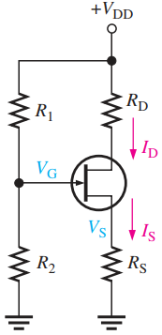


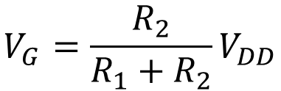
Polarizarea TEC-J
Polarizare cu divizor rezistiv
La un TEC-J cu canal n, potențialul din poartă trebuie să fie mai pozitiv decât cel din sursă pentru ca joncțiunea poartă-sursă să fie polarizată invers.
Potențialul din sursă se scrie
Potențialul din poartă se determină aplicând regula divizorului
de tensiune
$$I_{S}=I_{D}$$
$$V_{S}=I_{D}R_{S}$$
$$V_{G}=\frac{R_{2}}{R_{1}+R_{2}}V_{DD}$$

Slide 4

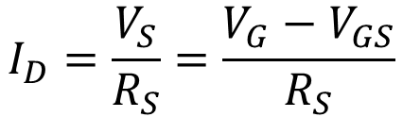

Polarizarea TEC-J
Polarizare cu divizor rezistiv
Tensiunea poartă-sursă se scrie
de unde, potențialul de sursă se exprimă
Curentul de drenă se poate scrie
$$V_{GS}=V_{G}−V_{S}$$
$$V_{S}=V_{G}−V_{GS}$$
$$I_{D}=\frac{V_{S}}{R_{S}}=\frac{V_{G}−V_{GS}}{R_{S}}$$

Slide 5
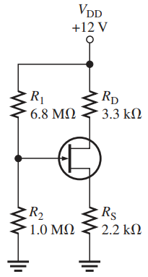
Polarizarea TEC-J
Polarizare cu divizor rezistiv
Exemplul 1
Determinați I_{D} și V_{GS} pentru un TEC-J polarizat cu divizor
rezistiv în poartă, dacă TEC-J are potențialul de drenă
V_{D}≈7V.

Slide 6
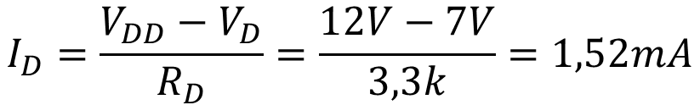
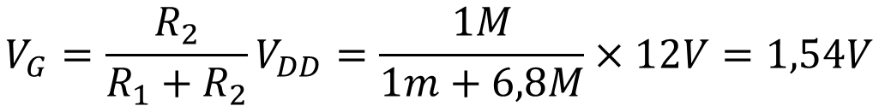
Polarizarea TEC-J
Polarizare cu divizor rezistiv
Rezolvare exemplul 1
Dacă se cunoaște potențialul din drenă și valoarea rezistenței din
drenă, I_{D} se scrie
Tensiunea poartă-sursă se determină astfel
$$I_{D}=\frac{V_{DD}−V_{D}}{R_{D}}=\frac{12V−7V}{3,3k}=1,52mA$$
$$V_{G}=\frac{R_{2}}{R_{1}+R_{2}}V_{DD}=\frac{1M}{1m+6,8M}×12V=1,54V$$
$$V_{S}=I_{D}R_{S}=1,52mA×2,2k=3,34V$$

Slide 7
Polarizarea TEC-J
Polarizare cu divizor rezistiv
și tensiunea V_{GS} se scrie
Observație: dacă nu s-ar fi precizat valoarea potențialului din
drenă, atunci nu s-ar fi putut lucra fără caracteristica de transfer
Temă
Repetați analiza din exemplul 1 dacă prin înlocuirea
tranzistorului se obține V_{D}=6V
$$V_{GS}=V_{G}−V_{S}=1,54V−3,34V=−1,8V$$

Slide 8
Polarizarea TEC-J
Metoda grafică de determinare a PSF
Utilizând caracteristica de transfer și unii parametrii ai unui TEC-J, se poate determina PSF-ul unui circuit cu polarizare automată.
Dacă în foile de catalog nu se găsește caracteristica de transfer, atunci cunoscând din foile de catalog parametrii I_{DSS} și V_{GS(off)} și folsind relația analitică a caracteristicii de transfer, se poate ridica punct cu punct această caracteristică.
Pentru a determina PSF-ul unui TEC-J cu autopolarizare, se determină drapta de sarcină statică sau de c.c. aflând cele 2 puncte necesare desenării unei drepte:
  Mai întâi se determină V_{GS} pentru I_{D}=0
  Apoi se determină V_{GS} pentru I_{D}=I_{DSS}

Slide 9
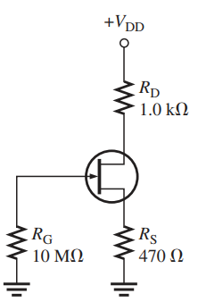
Polarizarea TEC-J
Metoda grafică de determinare a PSF
Exemplul 2
Determinați grafic PSF-ul TEC-J cu autopolarizare din figură, dacă
parametrii din foile de catalog ale TEC-J sunt I_{DSS}=10mA și
V_{GS(off)}=-8V.
Rezolvare
V_{GS}=-I_{D}R_{S} și pentru I_{D}=0 rezultă V_{GS}=0
Pentru I_{D}=I_{DSS}
și cele 2 puncte care definesc dreapta de sarcină au coordonatele (0,0) respectiv (-4,7V, 10mA)
$$V_{GS}=−I_{DSS}R_{S}=−10mA×0,47k=−4,7V$$

Slide 10
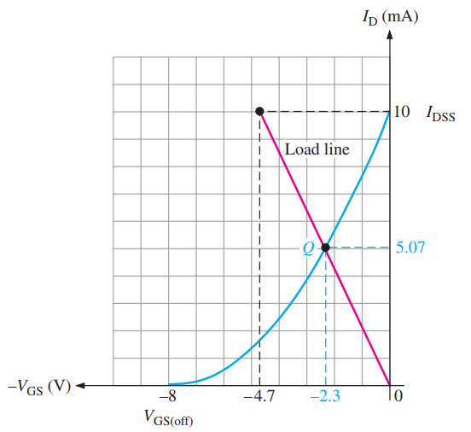
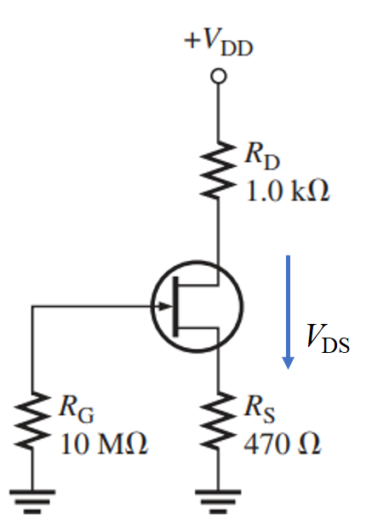

Polarizarea TEC-J
Metoda grafică de determinare a PSF
Exemplul 2
Dreapta de sarcină trasată pe caracteristica de
transfer are aspectul din figură
Grafic, valorile din PSF sunt V_{GS}=-2,3V și I_{D}=5,07mA
Se poate determina și tensiunea drenă-sursă, V_{DS}
Ambele rezistențe, R_{D} și R_{S} sunt parcurse de curentul I_{D}
și aplicând teorema a II-a lui Kirchhoff obținem
și atunci PSF-ul se scrie
$$V_{DS}=V_{DD}−I_{D}\left(R_{D}+R_{S}\right)=15V−5,07mA×1,47k=7,55V$$
$$PSF=\left\{\begin{aligned}V_{GS}=−2,3V \\ I_{D}=5,07mA \\ V_{DS}=7,55V\end{aligned}\right.$$

Slide 11


Polarizarea TEC-J
Metoda grafică de determinare a PSF
În cazul polarizării TEC-J cu divizor rezistiv în poartă, analiza se face în mod asemănător ca în cazul autopolarizării
Diferența este că la I_{D}=0, potențialul în poartă, V_{G}, este diferit de zero deoarece divizorul rezistiv din poartă determină un potențial independent de curentul de drenă.
Pentru I_{D}=0
și am găsit primul punct al dreptei de sarcină de coordonate (V_{G},0)
$$V_{S}=I_{D}R_{S}=0×R_{S}=0V$$
$$V_{GS}=V_{G}−V_{S}=V_{G}−0=V_{G}$$

Slide 12
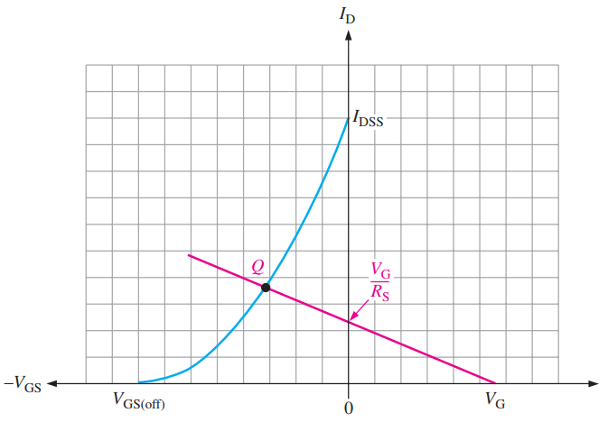
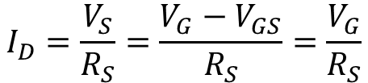
Polarizarea TEC-J
Metoda grafică de determinare a PSF
Al doilea punct necesar trasării dreptei de sarcină se determină pentru V_{GS}=0
și coordonatele acestui punct sunt (0,V_{G}/R_{S})
$$I_{D}=\frac{V_{S}}{R_{S}}=\frac{V_{G}−V_{GS}}{R_{S}}=\frac{V_{G}}{R_{S}}$$

Slide 13
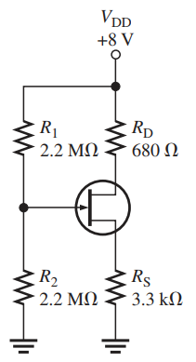
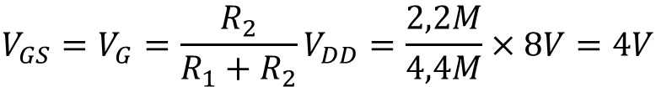
Polarizarea TEC-J
Metoda grafică de determinare a PSF
Exemplul 3
Determinați grafic PSF pentru TEC-J din circuitul din figură
Rezolvare
Mai întâi se determină poziția dreptei de sarcină pe caracteristica
de transfer
Primul punct al dreptei de sarcină are coordonatele (4V,0)
$$V_{GS}=V_{G}=\frac{R_{2}}{R_{1}+R_{2}}V_{DD}=\frac{2,2M}{4,4M}×8V=4V$$

Slide 14
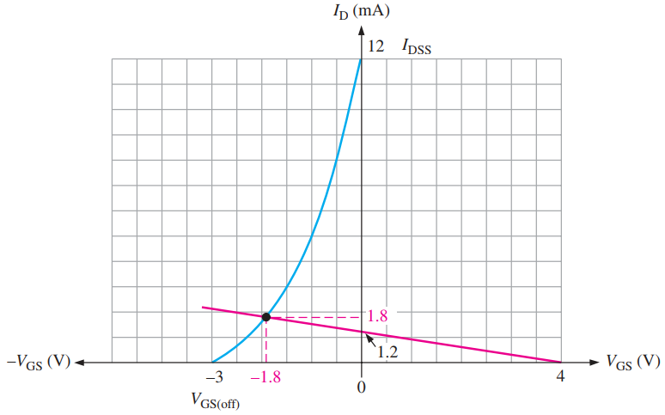
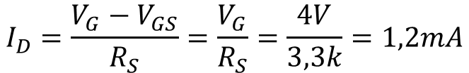

Polarizarea TEC-J
Metoda grafică de determinare a PSF
Exemplul 3 – rezolvare
Expresia curentului de drenă pentru V_{GS}=0 este
și al doilea punct are coordonatele (0,1.2mA)
Se determină și V_{DS}
PSF-ul se scrie
$$I_{D}=\frac{V_{G}−V_{GS}}{R_{S}}=\frac{V_{G}}{R_{S}}=\frac{4V}{3,3k}=1,2mA$$
$$V_{DS}=V_{DD}−I_{D}\left(R_{D}+R_{S}\right)=8V−1,8mA×3,98k=0,83V$$
$$PSF=\left\{\begin{aligned}V_{GS}=−1,8V \\ I_{D}=1,8mA \\ V_{DS}=0,83V\end{aligned}\right.$$

Slide 15

Polarizarea TEC-J
Metoda analitică de determinare a PSF
Presupune rezolvarea sistemului de ecuații:
în care
(1) reprezintă ecuația de dispozitiv
(2) reprezintă ecuația de circuit
$$\left\{\begin{aligned}&I_{D}=I_{DSS}{\left(1−\frac{V_{GS}}{V_{GS(off)}}\right)}^{2} \left(1\right) \\ &V_{GS}=V_{G}−V_{S} \left(2\right)\end{aligned}\right.$$

Slide 16
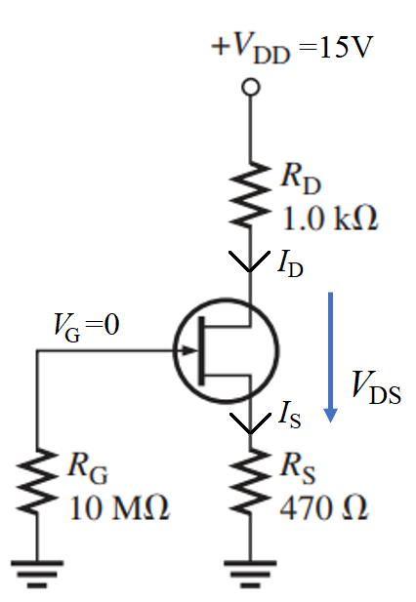
Polarizarea TEC-J
Determinarea analitică a PSF
Exemplul 4
Determinați analitic PSF la TEC-J cu canal n din figură
TEC-J se caracterizează prin I_{DSS}=10mA și V_{GS(off)}=-8V.

Slide 17
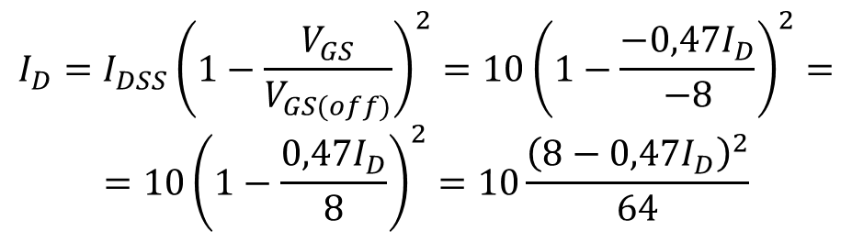
Polarizarea TEC-J
Determinarea analitică a PSF
Exemplul 4 - rezolvare
Ecuația de circuit se scrie
Înlocuind V_{GS} în ecuația de dispozitiv obținem
$$V_{GS}=V_{G}−V_{S}=0−V_{S}=−I_{S}R_{S}=−I_{D}R_{S}=−0,47I_{D}$$
$$I_{D}=I_{DSS}{\left(1−\frac{V_{GS}}{V_{GS(off)}}\right)}^{2}=10{\left(1−\frac{−0,47I_{D}}{−8}\right)}^{2}=$$
$$=10{\left(1−\frac{0,47I_{D}}{8}\right)}^{2}=10\frac{{\left(8−0,47I_{D}\right)}^{2}}{64}$$

Slide 18



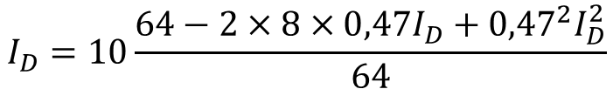
Polarizarea TEC-J
Determinarea analitică a PSF
Exemplul 4 - rezolvare
Se alege acea valoare a I_{D} pentru care $\left|I_{D}R_{S}\right|<\left|V_{GS(off)}\right|$
Deci I_{D}=5mA
$$I_{D}=10\frac{64−2×8×0,47I_{D}+{0,47}^{2}I_{D}^{2}}{64}$$
$$32I_{D}=320−37,6I_{D}+1,1I_{D}^{2}$$
$$1,1I_{D}^{2}−69,6I_{D}+320=0$$
$$I_{D_{1,2}}=\frac{69,6±\sqrt{{69,6}^{2}−4×1,1×320}}{2,2}=\frac{69,6±58,6}{2,2}→\left\{\begin{aligned}I_{D1}=58,3mA \\ I_{D2}=5mA\end{aligned}\right.$$

Slide 19

Polarizarea TEC-J
Determinarea analitică a PSF
Exemplul 4 - rezolvare
Tensiunea poartă-sursă este
Tensiunea drenă-sursă se determină pe ochiul de ieșire
PSF-ul tranzistorului se scrie
$${V_{GS}=−I}_{D}R_{S}=−5mA×0,47k=−2,35V$$
$$V_{DS}=V_{DD}−I_{D}\left(R_{D}+R_{S}\right)=15V−5mA×1,47k=7,65V$$
$$PSF=\left\{\begin{aligned}V_{GS}=−2,35V \\ I_{D}=5mA \\ V_{DS}=7,65V\end{aligned}\right.$$

Slide 20
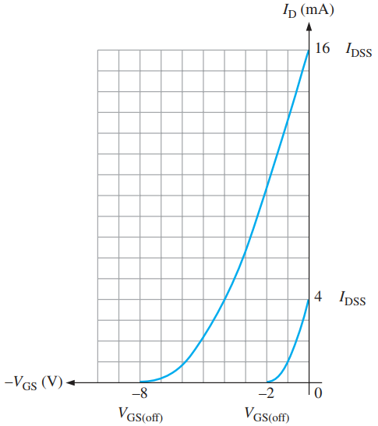
Stabilitatea PSF-ului
Caracteristica de transfer a TEC-J diferă considerabil de la un exemplar la altul, chiar din același tip de tranzistor;
Dacă, de exemplu, dacă un TEC-J de tipul 2N5459 este înlocuit
într-un circuit de polarizare dat cu un alt 2N5459, curba
caracteristicii de transfer poate varia foarte mult, așa cum este
ilustrat în figură
În acest caz I_{DSS} maxim este 16 mA iar I_{DSS} minim este 4 mA;
În mod similar, V_{GS(off)} maxim este -8V iar V_{GS(off)} mimim este
-2V;
Aceasta înseamnă că, dintr-un lot de tranzistoare 2N5459
dacă se alege la întâmplare un exemplar, el poate avea
valorile oriunde în domeniile de variație prezentate.

Slide 21
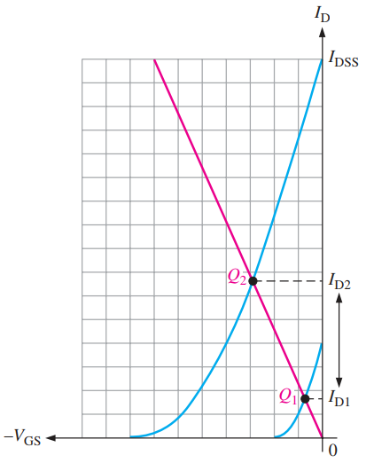
Stabilitatea PSF-ului
Pentru TEC-J cu polarizare automată, în cazul
determinării grafice a PSF pe caracteristicile de
transfer extreme, la același tip de TEC-J, se
observă că PSF poate varia între Q1 – valoarea
minimă și Q2 – valoarea maximă.
I_{D} se modifică într-un domeniu destul
de mare, între I_{D1} și I_{D2}.

Slide 22
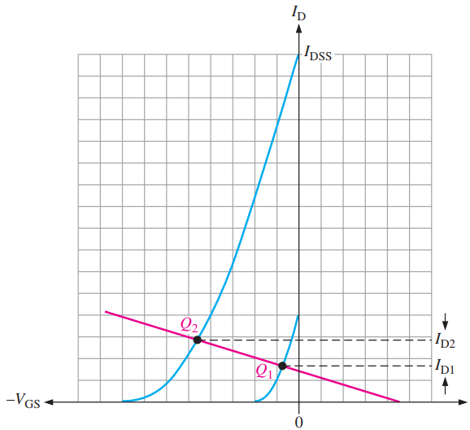
Stabilitatea PSF-ului
Polarizarea cu divizor de tensiune
asigură o abatere mai mică a PSF în
raport cu dispersia parametrilor TEC-J

Slide 23
Conexiuni ale TEC-J
În funcție de terminalul pe care se aplică semnalul și cel de pe care se culege, se deosebesc 3 conexiuni:
  Sursă comună, SC
  Drenă comună, DC și
  Poartă comună, GC
La conexiunea SC semnalul se aplică pe poartă și se culege din drenă.
La conexiunea DC semnalul se aplică pe poartă și se culege din sursă.
La conexiunea GC semnalul se aplică pe sursă și se culege din drenă.

Slide 24
Conexiuni ale TEC-J
Exemplificare pe 3 circuite în care TEC-J este polarizat automat:
SC
DC
GC

Slide 25
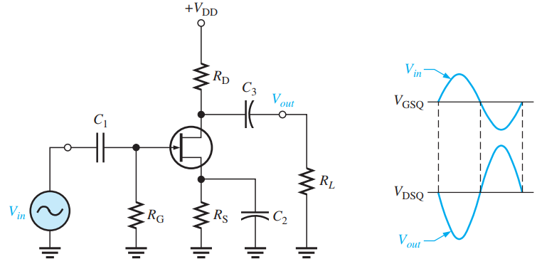
Amplificator de semnal mic
Un amplificator cu TEC-J cu sursă comună este cel în care semnalul de intrare de curent alternativ este aplicat la poartă iar semnalul de ieșire de curent alternativ este preluat din drenă.
Terminalul sursă este comun atât semnalului de intrare, cât și celui de ieșire.

Slide 26
Amplificator de semnal mic
Rezistorul R_{G} are două scopuri: (1) menține poarta la aproximativ 0 V în c.c. (deoarece I_{GSS} este extrem de mic), și (2) valoarea sa mare (de obicei mai mulți megaohmi) împiedică efecte de încărcare a sursei de semnal V_{in}.
Tensiunea de polarizare este produsă de căderea de tensiune de pe R_{S};
Condensatorul de decuplare
(bypass) C₂ menține terminalul de
sursă al TEC-J la masă în c.a.

Slide 27
Amplificator de semnal mic
Semnalul de intrare face ca tensiunea poartă-sursă să se modifice în jurul valorii din PSF (V_{GSQ}), provocând o modificare corespunzătoare a curentului de drenă.
Odată cu creșterea curentului de drenă, crește și căderea de tensiune pe R_{D}, determinând scăderea tensiunii drenă-sursă.

Slide 28
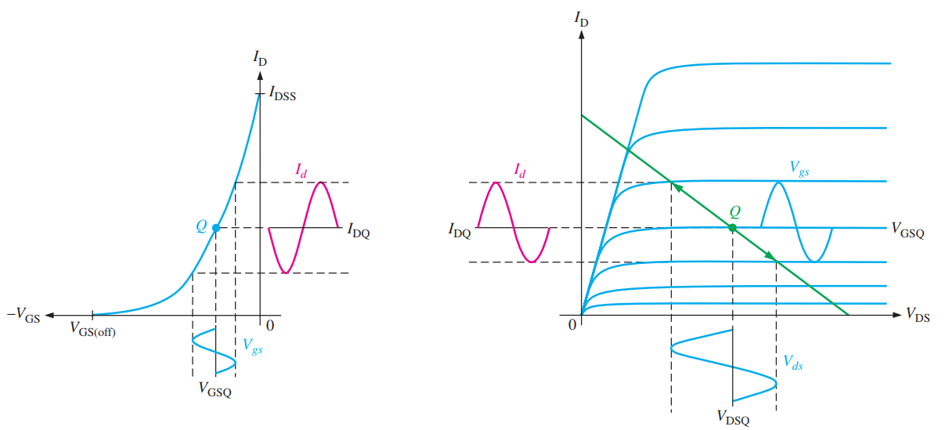
Amplificator de semnal mic
Modul de funcționare al unui TEC-J cu canal n este descris grafic atât pe curba caracteristicii de transfer cât și pe curba caracteristicii de drenă.

Slide 29
Modelul de semnal mic al TEC-J
Modelul complet de semnal mic (a) și cel simplificat sau ideal (b)
Rezistențele poartă-sursă, r’_{gs} și drenă-sursă, r’_{ds} se consideră de valoare suficient de mare (a), ideal infinit, ca să poată fi neglijate (b)
(a) Modelul complet
(b) Modelul simplificat

Slide 30

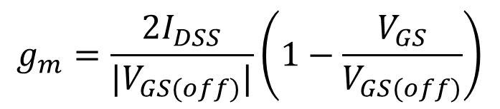
Modelul de semnal mic al TEC-J
g_{m} reprezintă panta sau transconductanța tranzistorului
$$g_{m}=\frac{∆I_{D}}{∆V_{GS}}$$
$$g_{m}=\frac{2I_{DSS}}{|V_{GS(off)}|}\left(1−\frac{V_{GS}}{V_{GS(off)}}\right)$$
(b) Modelul simplificat

Slide 31

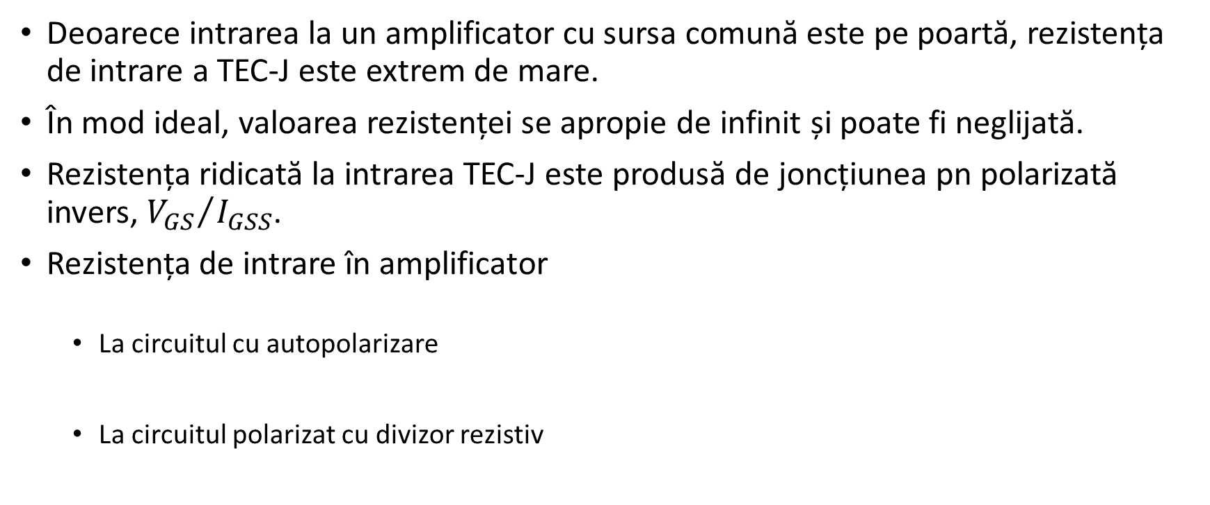
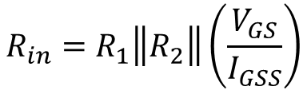
Rezistența de intrare
Deoarece intrarea la un amplificator cu sursa comună este pe poartă, rezistența de intrare a TEC-J este extrem de mare.
În mod ideal, valoarea rezistenței se apropie de infinit și poate fi neglijată.
Rezistența ridicată la intrarea TEC-J este produsă de joncțiunea pn polarizată invers, ${V_{GS}}/{I_{GSS}}$.
Rezistența de intrare în amplificator
  La circuitul cu autopolarizare
  La circuitul polarizat cu divizor rezistiv
$$R_{in}=\left.R_{G}\right\|\left(\frac{V_{GS}}{I_{GSS}}\right)$$
$$R_{in}=\left.R_{1}\left\|R_{2}\right.\right\|\left(\frac{V_{GS}}{I_{GSS}}\right)$$

Slide 32
Problema P1
TEC-J cu canal p din figură
se caracterizează prin V_{GSoff}=8V și
I_{DSS}=10mA
Precizați în ce conexiune se află TEC-J;
Determinați PSF, verificați dacă TEC-J
poate lucra ca amplificator și aflați parametrul de semnal mic;
Calculați amplificarea de semnal mic a circuitului;
Care este rezistența de intrare a montajului dacă I_{GSS}=30nA la V_{GS}=24V?

Slide 33

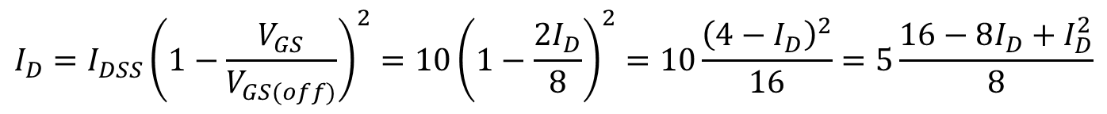
Problema P1
Rezolvare
a) TEC-J se află în conexiune SC deoarece
semnalul se aplică în poartă și se culege
din drenă.
b) PSF se determină cu metoda analitică
$$\left.\begin{aligned}V_{GS}=V_{G}−V_{S}=0−V_{S}=−V_{S} \\ V_{S}=−I_{D}R_{S}\end{aligned}\right\}⇒V_{GS}=I_{D}R_{S}=2I_{D}$$
$$I_{D}=I_{DSS}{\left(1−\frac{V_{GS}}{V_{GS(off)}}\right)}^{2}=10{\left(1−\frac{2I_{D}}{8}\right)}^{2}=10\frac{{\left(4−I_{D}\right)}^{2}}{16}=5\frac{16−8I_{D}+I_{D}^{2}}{8}$$

Slide 34

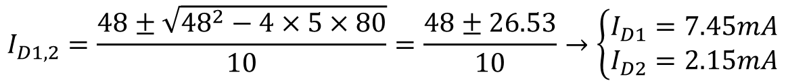
Problema P1
Rezolvare
b) continuare
$$5I_{D}^{2}−48I_{D}+80=0$$
$$I_{D1,2}=\frac{48±\sqrt{{48}^{2}−4×5×80}}{10}=\frac{48±26.53}{10}→\left\{\begin{aligned}I_{D1}=7.45mA \\ I_{D2}=2.15mA\end{aligned}\right.$$

Slide 35
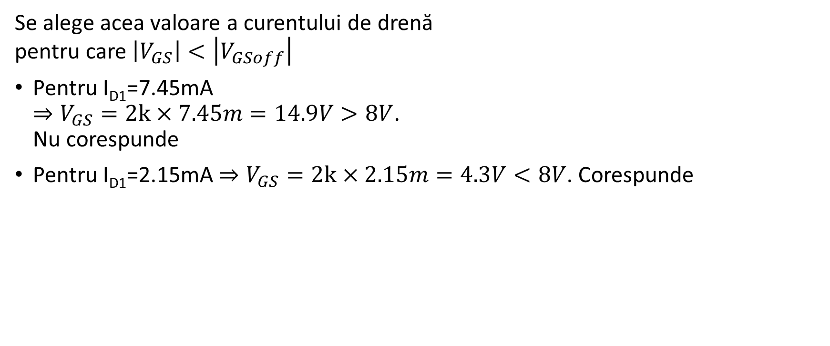

Problema P1
Rezolvare
Se alege acea valoare a curentului de drenă
pentru care $\left|V_{GS}\right|<\left|V_{GSoff}\right|$
Pentru I_{D1}=7.45mA
$⇒V_{GS}=2k×7.45m=14.9V>8V$.
Nu corespunde
Pentru I_{D1}=2.15mA $⇒V_{GS}=2k×2.15m=4.3V<8V$. Corespunde
$$−V_{DD}=−I_{D}R_{D}+V_{DS}−I_{D}R_{S}⇒V_{DS}=I_{D}\left(R_{D}+R_{S}\right)−V_{DD}=2.15m\left(3k+2k\right)−15V=−4.25V$$
$$PSF=\left\{\begin{aligned}V_{GS}=4.3V \\ I_{D}=2.15mA \\ V_{DS}=−4.25V\end{aligned}\right.$$

Slide 36


Problema P1
Rezolvare
Condiția de a lucra ca amplificator este $\left|V_{DS}\right|>\left|V_{GS}−V_{GSoff}\right|$ și este îndeplinită deorece
$$\left|V_{DS}\right|=4.25V>3.7V=\left|V_{GS}−V_{GSoff}\right|$$
$$g_{m}=\frac{2I_{DSS}}{|V_{GS(off)}|}\left(1−\frac{V_{GS}}{V_{GS(off)}}\right)=\frac{2×10}{8}\left(1−\frac{4.3V}{8V}\right)=\frac{2×10×3.7}{8×8}=\frac{74}{64}=1.15mS$$

Slide 37
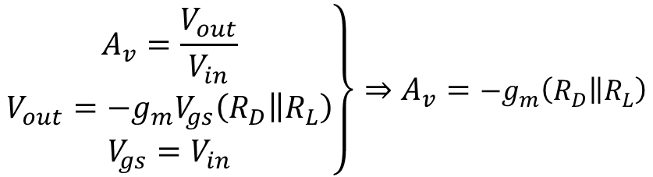
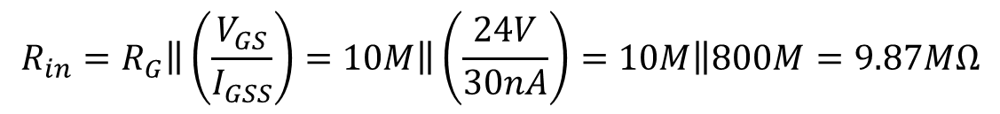
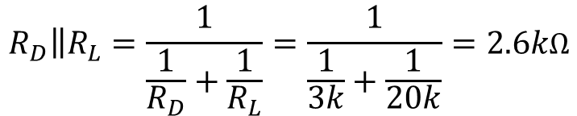

Problema P1
Rezolvare
c) Schema echivalentă de semnal mic
d) rezistența de intrare
$$\left.\begin{aligned}A_{v}=\frac{V_{out}}{V_{in}} \\ V_{out}=−g_{m}V_{gs}\left(\left.R_{D}\right\|R_{L}\right) \\ V_{gs}=V_{in}\end{aligned}\right\}⇒A_{v}=−g_{m}\left(\left.R_{D}\right\|R_{L}\right)$$
$$\left.R_{D}\right\|R_{L}=\frac{1}{\frac{1}{R_{D}}+\frac{1}{R_{L}}}=\frac{1}{\frac{1}{3k}+\frac{1}{20k}}=2.6kΩ$$
$$A_{v}=−1.15mS×2.6k=−3$$
$$R_{in}=\left.R_{G}\right\|\left(\frac{V_{GS}}{I_{GSS}}\right)=\left.10M\right\|\left(\frac{24V}{30nA}\right)=\left.10M\right\|800M=9.87MΩ$$

Slide 38
Problema P2
TEC-J cu canal p din figură
se caracterizează prin V_{GSoff}=10V și
I_{DSS}=12mA
Precizați în ce conexiune se află TEC-J;
Determinați PSF, verificați dacă TEC-J poate lucra ca amplificator și aflați parametrul de semnal mic;
Calculați amplificarea de semnal mic a circuitului;
Care este rezistența de intrare a montajului dacă I_{GSS}=30nA la V_{GS}=24V?

Slide 39
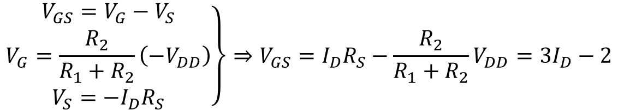

Problema P2
Rezolvare
a) TEC-J se află în conexiune SC deoarece
semnalul se aplică în poartă și se culege
din drenă.
b) PSF se determină cu metoda analitică
$$\left.\begin{aligned}V_{GS}=V_{G}−V_{S} \\ V_{G}=\frac{R_{2}}{R_{1}+R_{2}}\left(−V_{DD}\right) \\ V_{S}=−I_{D}R_{S}\end{aligned}\right\}⇒V_{GS}=I_{D}R_{S}−\frac{R_{2}}{R_{1}+R_{2}}V_{DD}=3I_{D}−2$$
$$I_{D}=I_{DSS}{\left(1−\frac{V_{GS}}{V_{GS(off)}}\right)}^{2}=12{\left(1−\frac{3I_{D}−2}{10}\right)}^{2}=12\frac{{\left(12−{3I}_{D}\right)}^{2}}{100}=3\frac{144−72I_{D}+{9I}_{D}^{2}}{25}$$
$$25I_{D}=432−216I_{D}+27I_{D}^{2}$$

Slide 40

Problema P2
Rezolvare
b) continuare
$$27I_{D}^{2}−241I_{D}+432=0$$
$$I_{D1,2}=\frac{241±\sqrt{{241}^{2}−4×27×432}}{54}=\frac{241±106.89}{54}→\left\{\begin{aligned}I_{D1}=6.44mA \\ I_{D2}=2.48mA\end{aligned}\right.$$

Slide 41
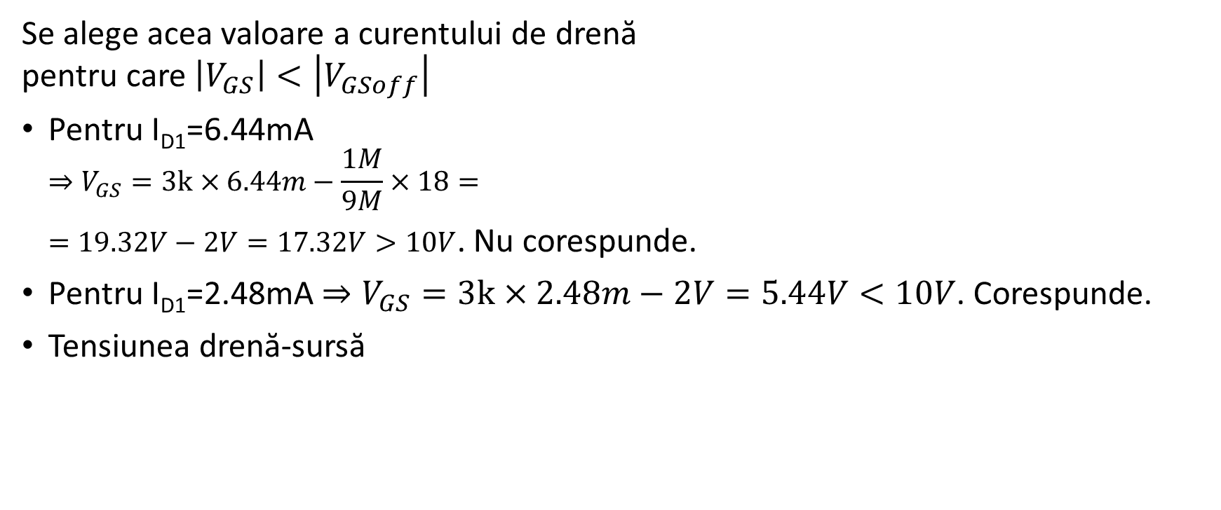
Problema P2
Rezolvare
Se alege acea valoare a curentului de drenă
pentru care $\left|V_{GS}\right|<\left|V_{GSoff}\right|$
Pentru I_{D1}=6.44mA
$⇒V_{GS}=3k×6.44m−\frac{1M}{9M}×18=$
$=19.32V−2V=17.32V>10V$. Nu corespunde.
Pentru I_{D1}=2.48mA $⇒V_{GS}=3k×2.48m−2V=5.44V<10V$. Corespunde.
Tensiunea drenă-sursă
$$−V_{DD}=−I_{D}R_{D}+V_{DS}−I_{D}R_{S}⇒V_{DS}=I_{D}\left(R_{D}+R_{S}\right)−V_{DD}=2.48m\left(1.5k+3k\right)−18V=−6.84V$$

Slide 42


Problema P2
Rezolvare
Condiția de a lucra ca amplificator este $\left|V_{DS}\right|>\left|V_{GS}−V_{GSoff}\right|$ și este îndeplinită deorece
$$PSF=\left\{\begin{aligned}V_{GS}=5.44V \\ I_{D}=2.48mA \\ V_{DS}=−6.84V\end{aligned}\right.$$
$$\left|V_{DS}\right|=6.84V>4.56V=\left|V_{GS}−V_{GSoff}\right|$$
$$g_{m}=\frac{2I_{DSS}}{|V_{GS(off)}|}\left(1−\frac{V_{GS}}{V_{GS(off)}}\right)=\frac{2×12}{10}\left(1−\frac{5.44V}{10V}\right)=\frac{2×12×4.56}{10×10}=\frac{109.44}{100}=1.09mS$$

Slide 43
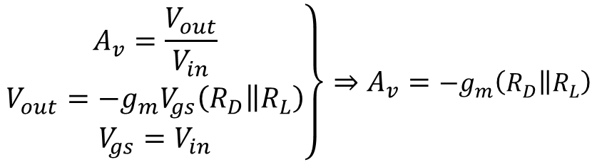

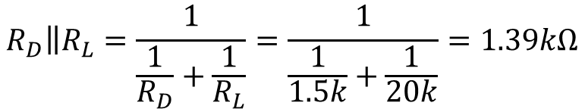
Problema P2
Rezolvare
c) Schema echivalentă de semnal mic
d) rezistența de intrare
$$\left.\begin{aligned}A_{v}=\frac{V_{out}}{V_{in}} \\ V_{out}=−g_{m}V_{gs}\left(\left.R_{D}\right\|R_{L}\right) \\ V_{gs}=V_{in}\end{aligned}\right\}⇒A_{v}=−g_{m}\left(\left.R_{D}\right\|R_{L}\right)$$
$$\left.R_{D}\right\|R_{L}=\frac{1}{\frac{1}{R_{D}}+\frac{1}{R_{L}}}=\frac{1}{\frac{1}{1.5k}+\frac{1}{20k}}=1.39kΩ$$
$$A_{v}=−1.09mS×1.39k=−1.51$$
$$R_{in}=\left.R_{1}\left\|R_{2}\right.\right\|\left(\frac{V_{GS}}{I_{GSS}}\right)=\left.8M\right\|\left.1M\right\|\left(\frac{24V}{30nA}\right)=\left.8M\right\|\left.1M\right\|800M=\frac{1}{\frac{1}{8M}+\frac{1}{1M}+\frac{1}{800M}}=0.888MΩ$$

